Slide 1

Sławni architekci niemieckojęzycznego obszaru DACHL

Slide 2
Paul Klee (Bern- Schweiz) 1879- 1940
Wybitnie uzdolniony muzycznie, nie od razu zdecydował się na wybór między muzyką a malarstwem. Jako dziecko rysował nieustannie, często na marginesach zeszytów szkolnych. Zaczynał więc jako rysownik, ale śledząc rozwój jego twórczości można zauważyć, że coraz poważniejszą rolę odgrywa w niej kolor, który wreszcie staje się równorzędnym z rysunkiem, a czasem nawet dominującym czynnikiem ekspresji. W pewnym momencie Klee sam stwierdził, że poczuł się malarzem, gdyż on i kolor stanowią jedno. To urzeczenie kolorem, jego różnorodnymi możliwościami jako środka wyrazu, widoczne jest także w nielicznych ściśle abstrakcyjnych obrazach Kleego, budowanych czasem wyłącznie z plam barwnych na zasadzie wariacji lirycznych lub polifonii. Klee nieraz zresztą odwoływał się do asocjacji muzycznych.
Jego obrazy sprzedawane są na aukcjach za cenę 7- 8 Mln dolarów.

Slide 3
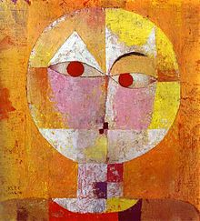
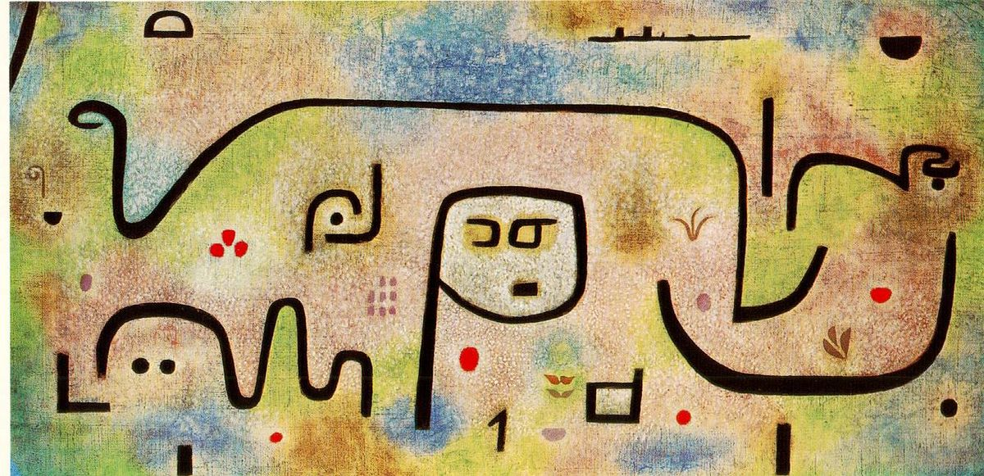
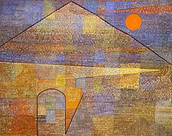

Slide 4
Helmut Jahn (1940)
Jahn ukończył w 1965 studia architektoniczne na Uniwersytecie Technicznym w Monachium. W 1966 wyjechał do Chicago, gdzie podjął studia podyplomowe w dziedzinie architektury. W 1967 rozpoczął pracę w biurze C. F. Murphy Associates, które w 1981 przekształciło się w firmę Murphy/Jahn. Od 1983 Jahn jest dyrektorem generalnym firmy.

Slide 5
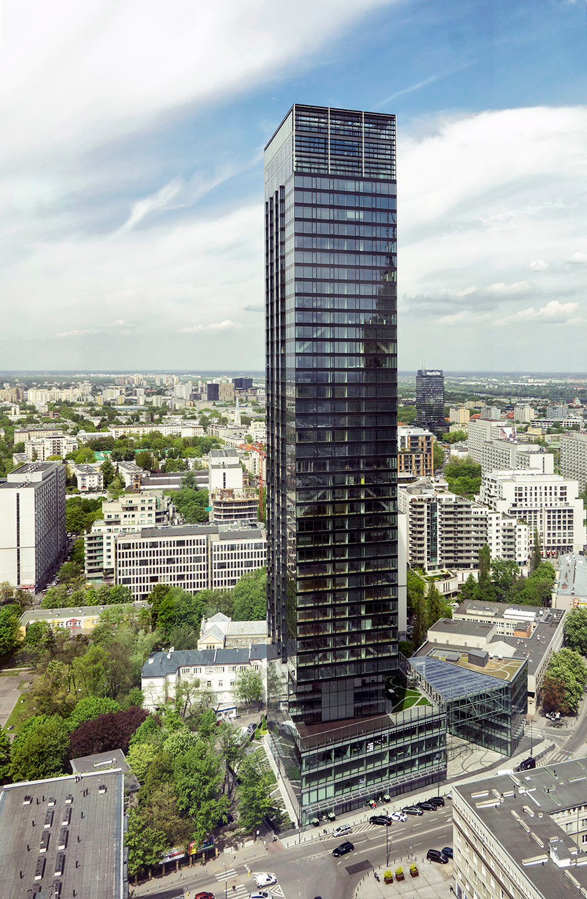
Cosmopolitan Twarda 4 w Warszawie- 44 piętra i 160 m wysokości

Slide 6
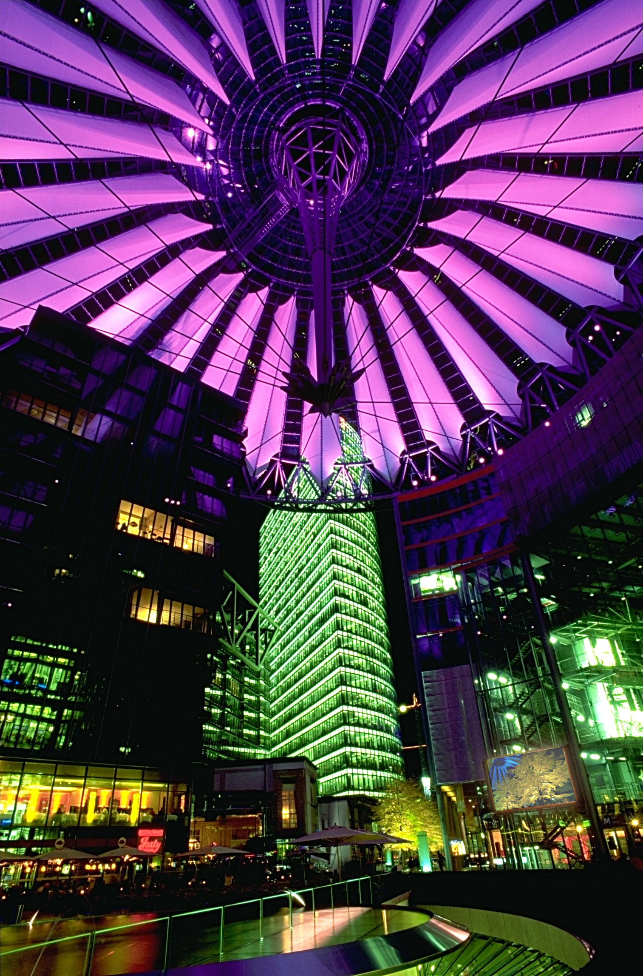
Centrum handlowe, wybudowane za 800 mln dolarów- Sony Center w Berlinie

Slide 7
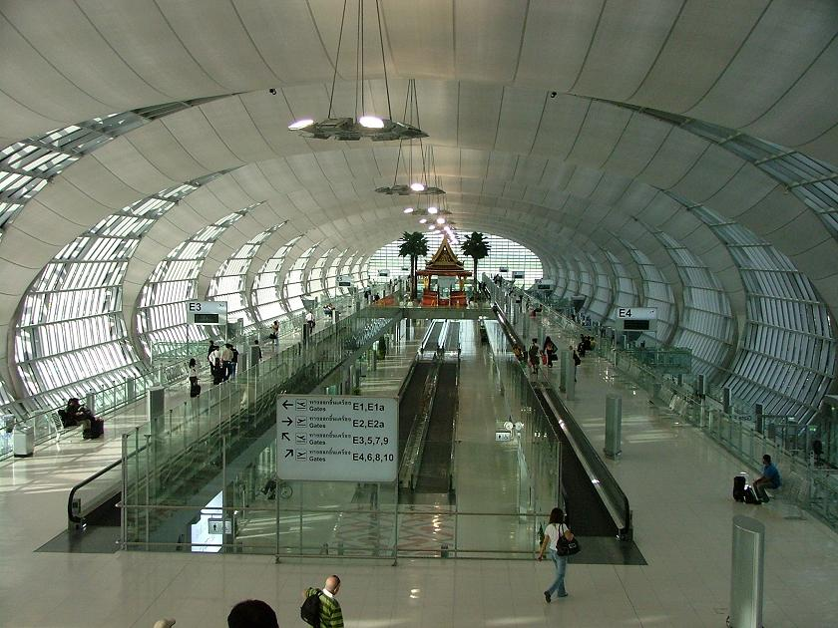
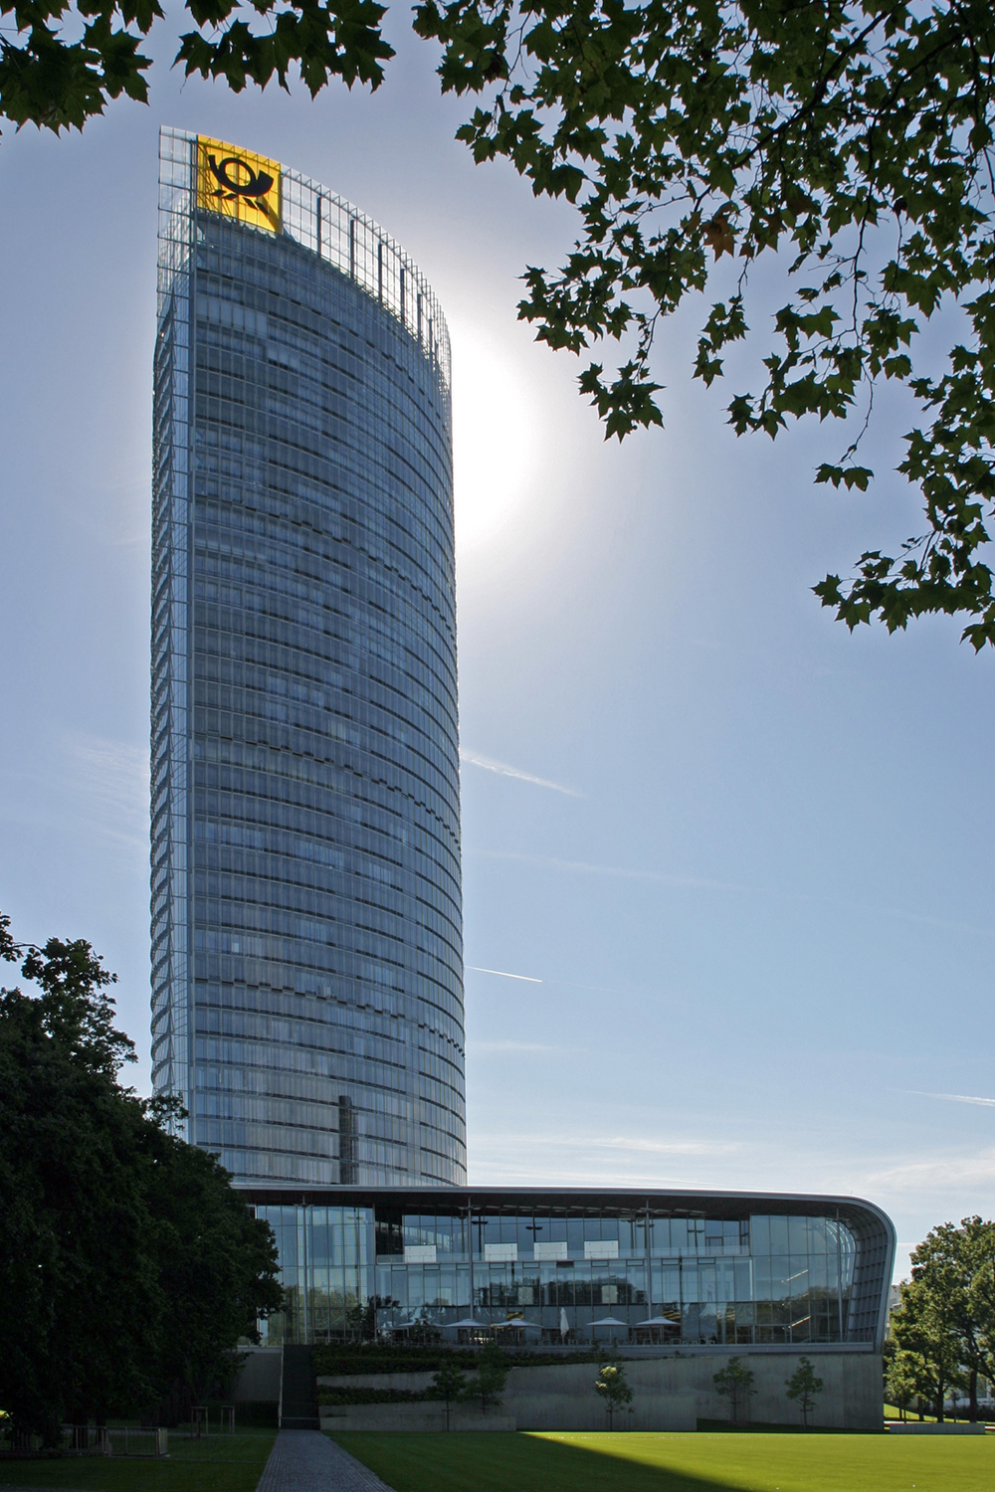
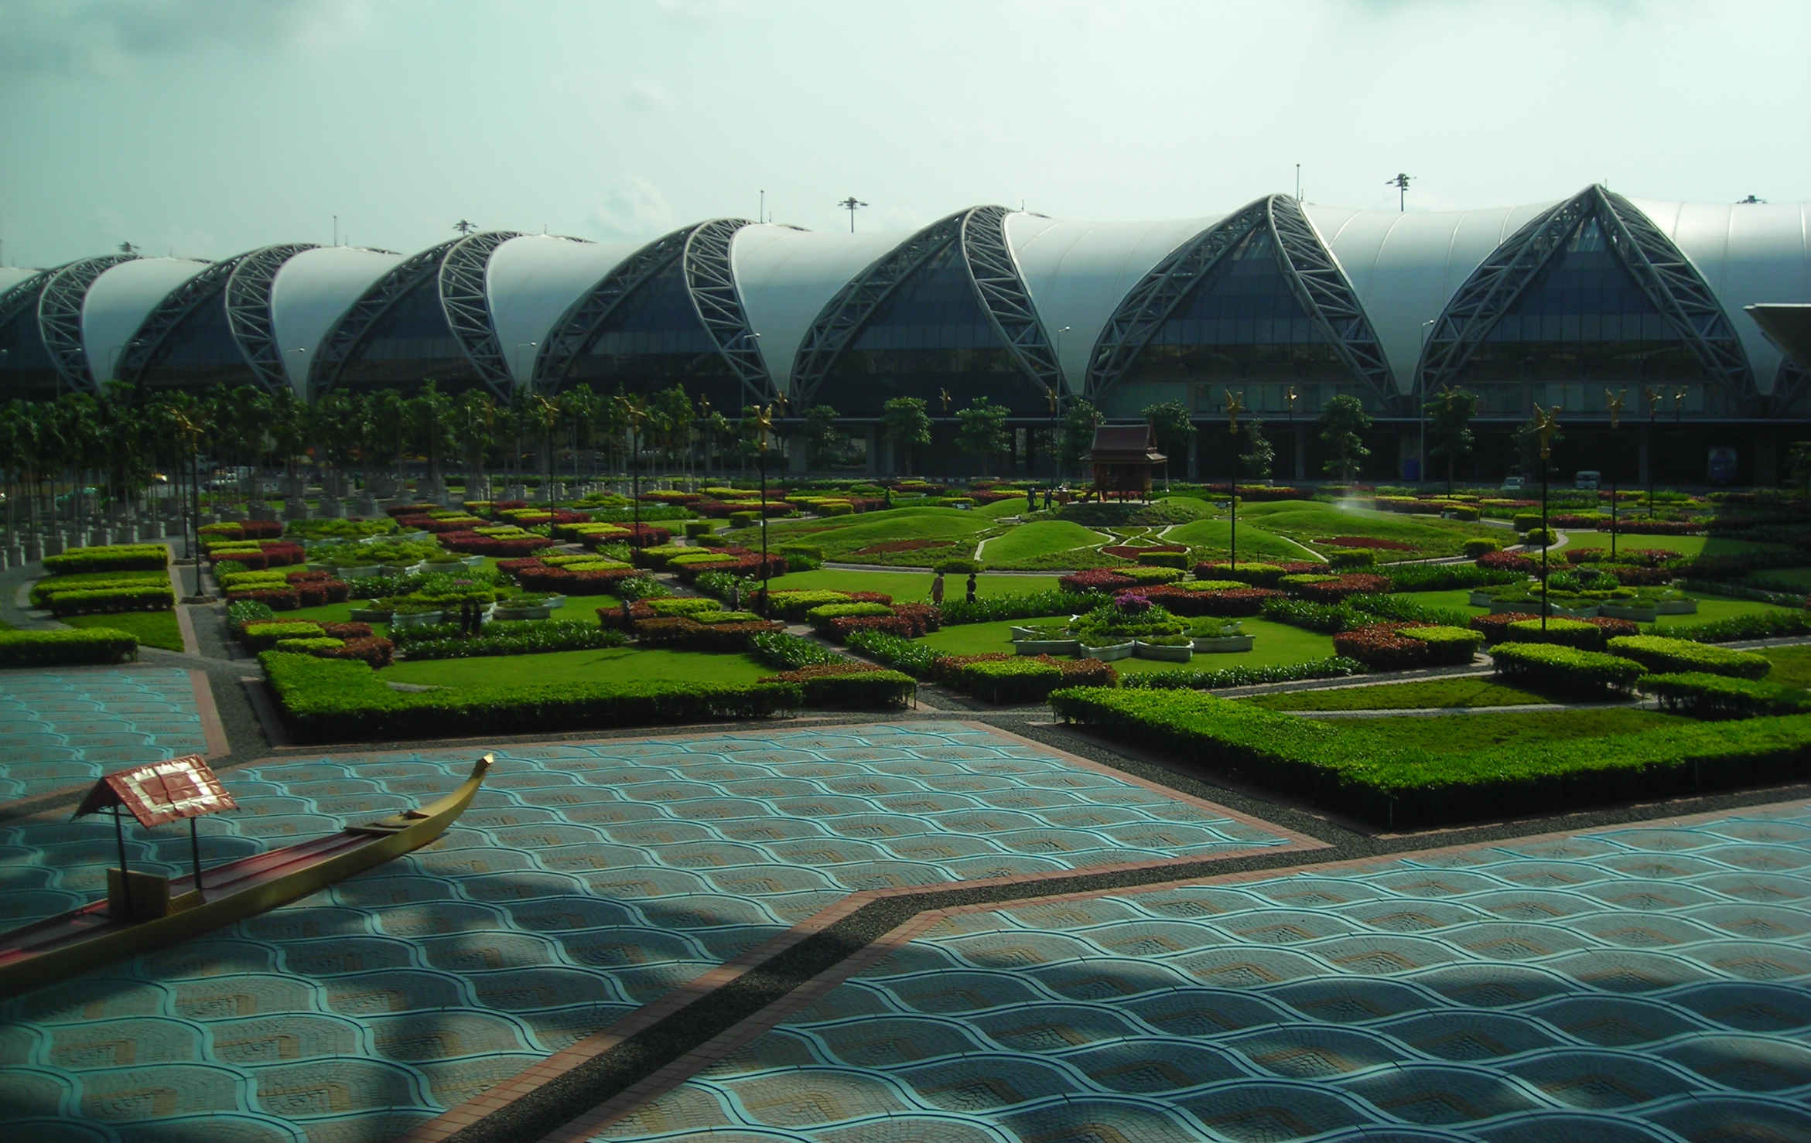
Port lotniczy Bangkok-Suvarnabhumi
Budynek niemieckiej poczty w Bonn

Slide 8
Friedensreich Hundertwasser
Austriacki malarz, grafik, rzeźbiarz, performer, aktywista ochrony środowiska, znany przede wszystkim z realizacji budowlanych; od 1948 studiował w wiedeńskiej Akademii Sztuk Pięknych, którą porzucił po 3 miesiącach.
Styl jego charakteryzuje unikanie regularności, symetrii i prostych linii oraz kątów. Typowym elementem jego projektów są okna o różnych kształtach i rozmiarach. Do swoich budowli wprowadzał zieleń, m.in. w formie drzew rosnących na dachach i we wnękach ścian. Stosował odważne zestawienia kolorów. Bardzo często urozmaicał projekty charakterystycznymi unikatowymi w formie i kolorystyce kolumnami, złotymi kulistymi wieżyczkami oraz mozaikami z płytek ceramicznych
1928- 2000

Slide 9
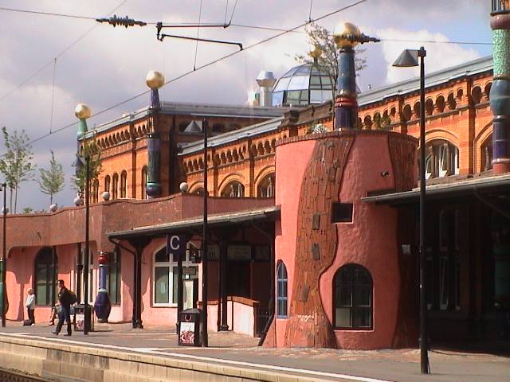
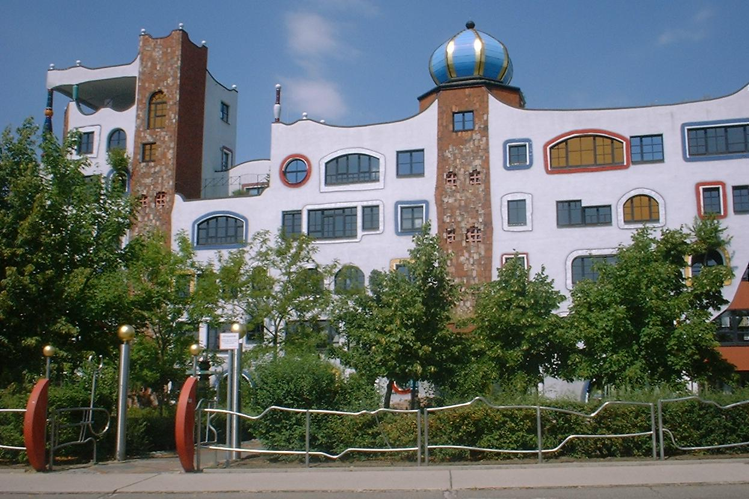
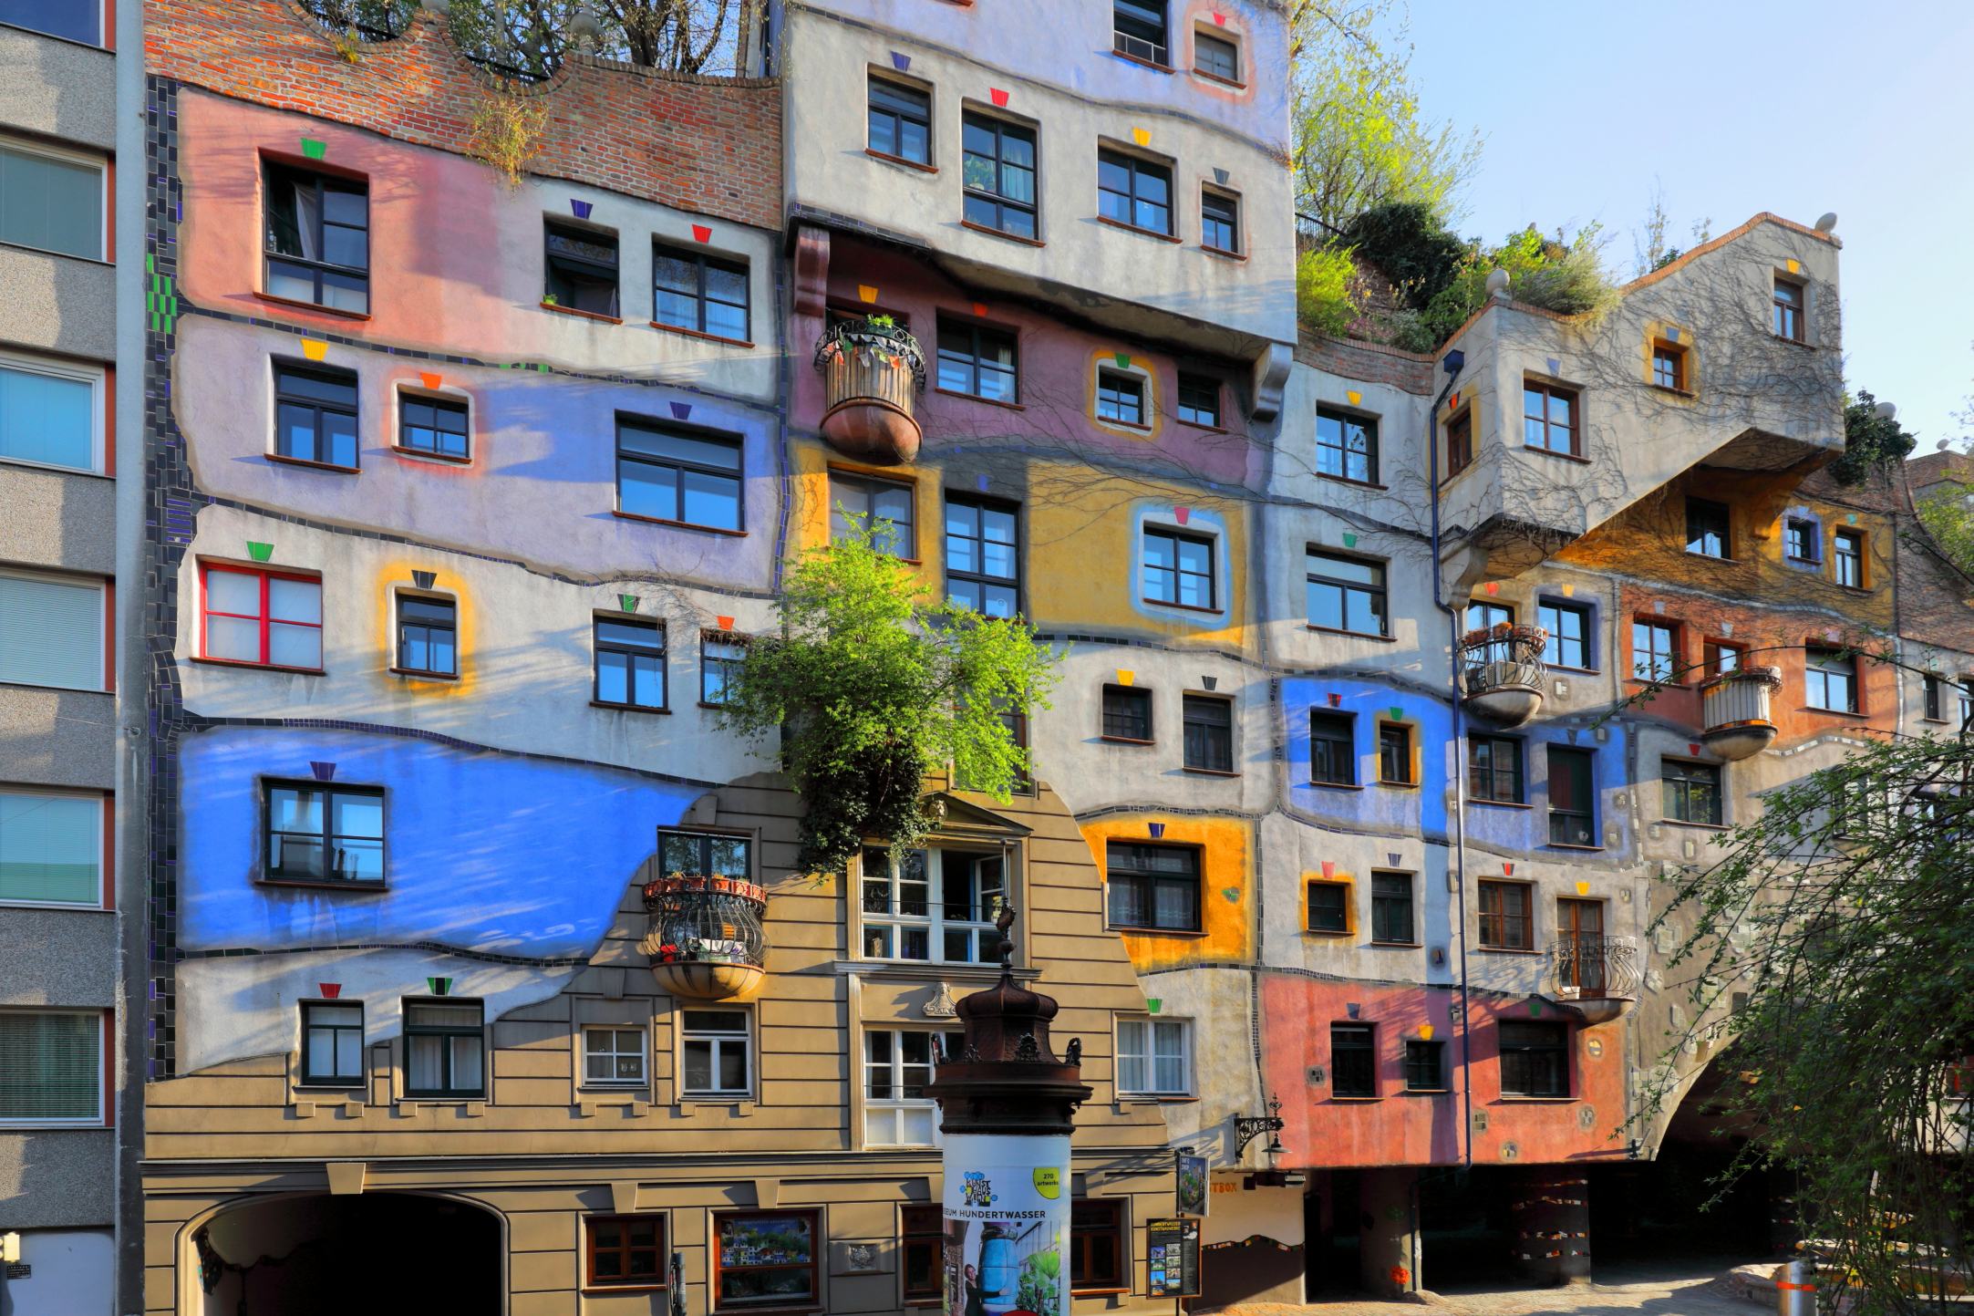
Dworzec kolejowy w Uelzen
Gimnazjum w Wittenberg
Dom Hundertwassera w Wiedniu

Slide 10
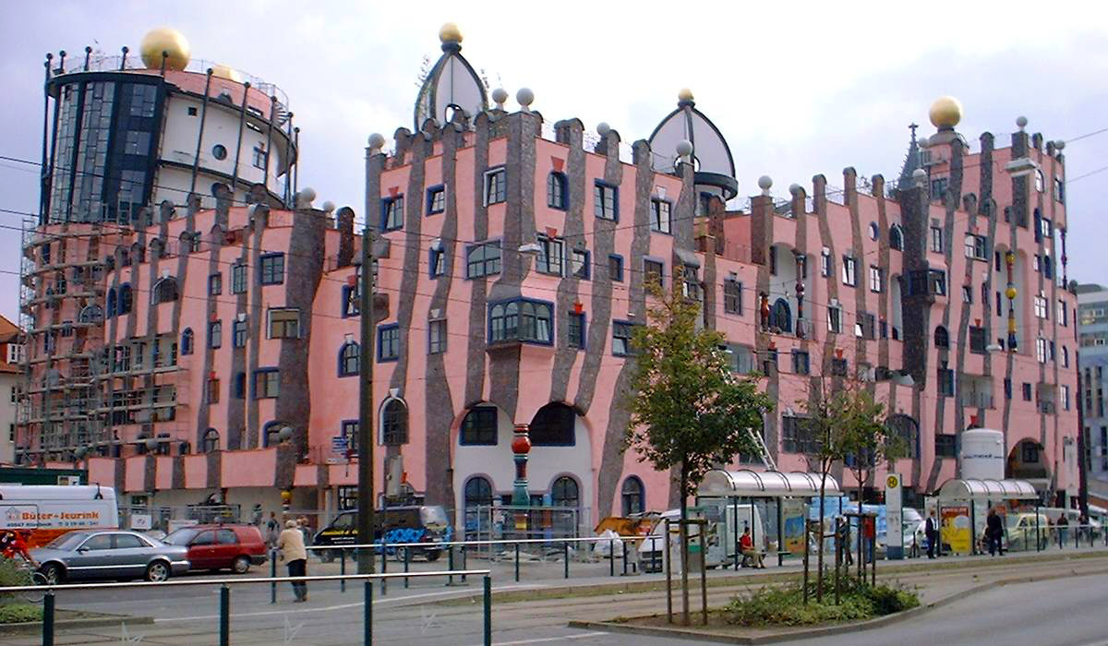
Zielona cytadela w Magdeburgu

